Slide 1







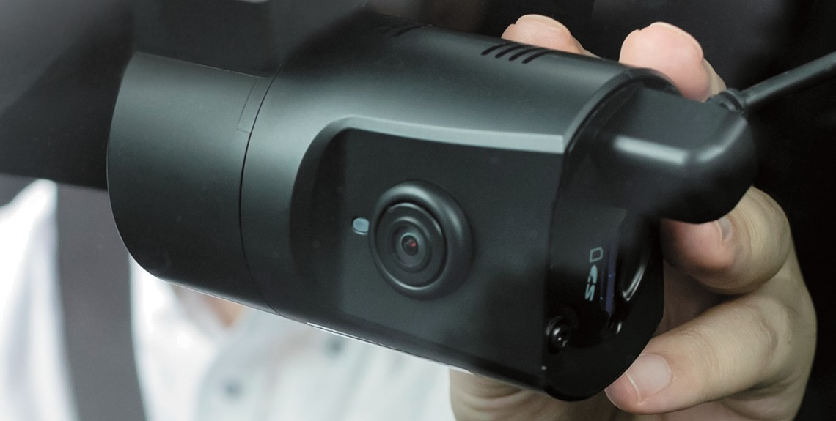
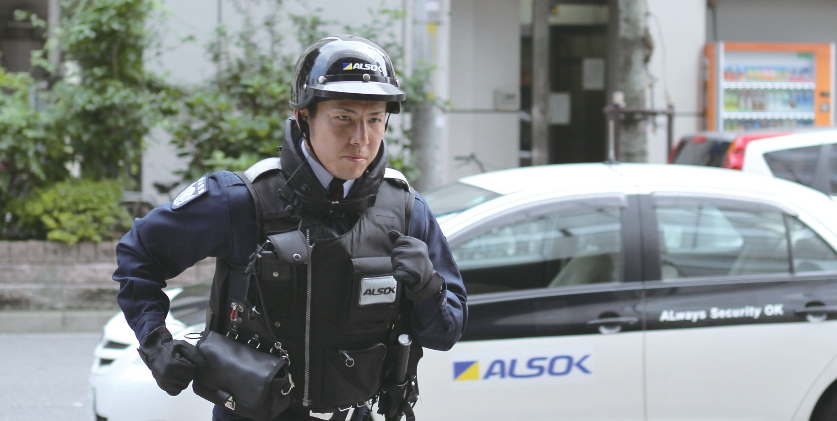
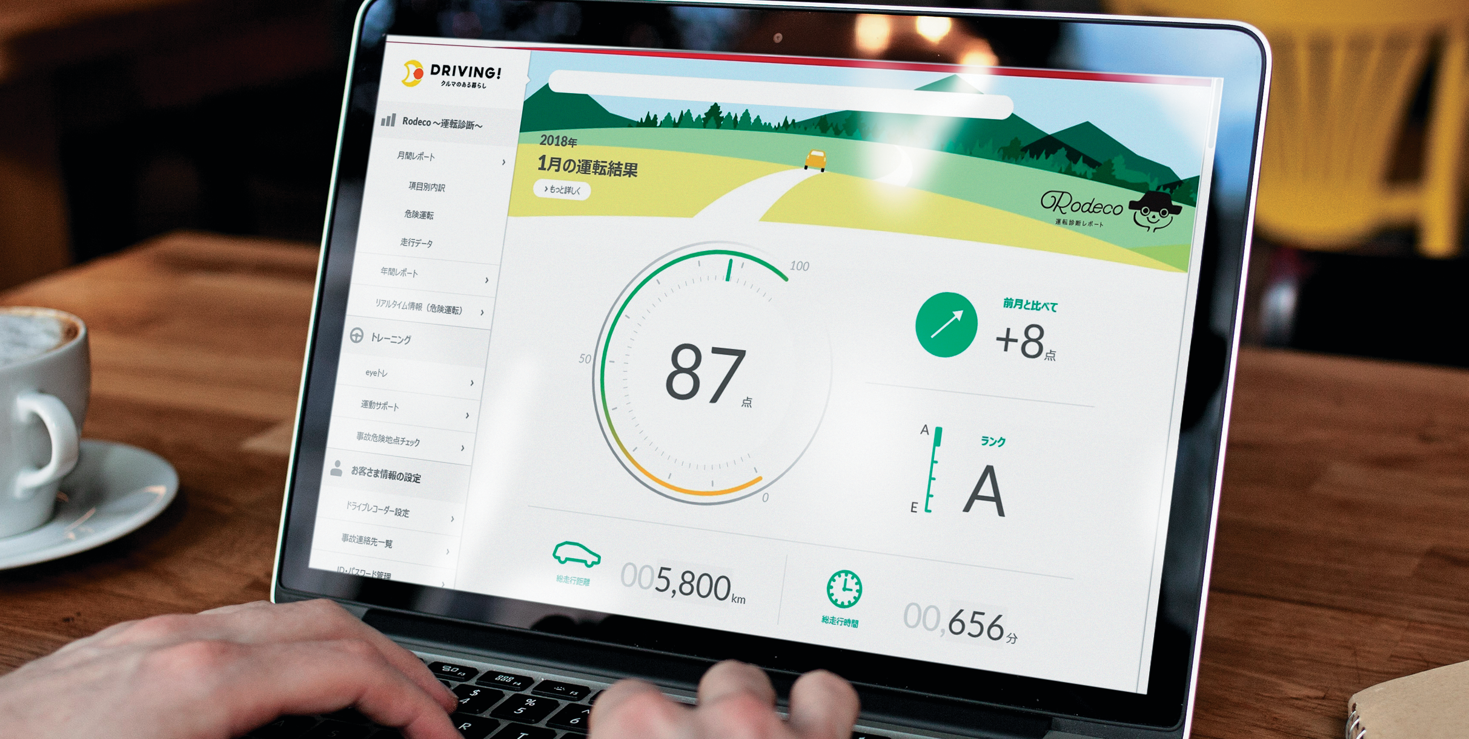
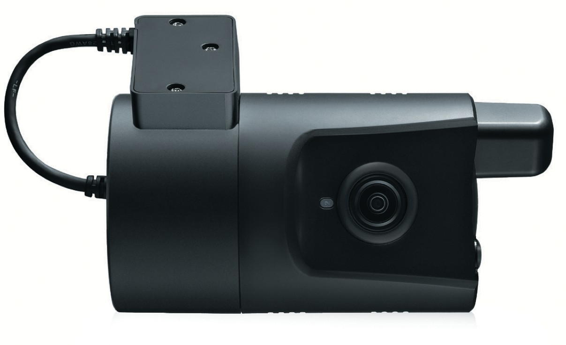


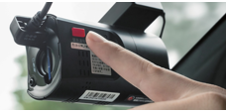


2021年1月版
団体扱・集団扱
安全なカーライフを楽しむためのサービス
特約保険料（注）
ドライブレコーダーと
3つのサポート機能付で
^{月額} 810円
「ドライブレコーダーによる事故発生時の通知等に関する特約」付帯サービス
通信機能付多機能ドライブレコーダーを活用した、
保険会社ならではのサービス
^{年払} 9,230円
（注）団体扱・集団扱で、保険期間1年の場合の 保険料を記載しています。
お客さまの安全・安心な運転を支援する、3つのサポート機能
運転中のサポート機能
もしもの時の事故対応サポート
運転後のセルフメンテナンス
高性能
ドライブレコーダー
高画質録画により、標識やナンバープレートなどの情報も
はっきりと記録が可能。
撮影日時や地図上の走行経路のデータも記録します。
万一の事故発生時には事故状況を確認できます。
事故発生時の自動通報、
手動通報
事故発生時、自動的にまたは手動で、損保ジャパンやあらかじめ登録したご家族の方に事故が発生した
ことを通知します。また、運転者の方へ送信される
ショートメッセージから、ロードアシスタンスやその他の
サービスを依頼することが可能です。
（注）重大事故が懸念されるような非常に大きな衝撃を検知した場合は損保ジャパンから
ご契約者さまへお電話させていただく場合も
ございます。
運転診断レポート Rodeco［ロデコ］
運転時のブレーキのタイミングや、ハンド ル操作など、ドライブレコーダーからあな たの運転データを収集します。分析結果 は毎月の運転診断レポートRodecoとして お使いのパソコンやスマートフォンへ送ら れ、ドライバーズページから確認できます。
運転診断レポート
コナミスポーツクラブでトレーニング！
コナミスポーツクラブと提携し、フィットネスクラブや運動スクールを優待価格でご利用いただくことができます。安全運転のため、定期的な運動による健康な身体づくりをサポートします。
（注1）実施プログラムやスクール、設備は施設により異なりま。
お住まいの地域により、近隣エリアに施設がない場合 がございます。
（注2） 利用対象者は自動車保険のご契約者または
記名被保険者に限ります。 記名被保険者が
法人の場合における利用対象者は保険証券
(継続証)の保険契約者欄に記載されている
保険契約締結権者に限ります。
車間アラート機能
前方車両との車間距離が一定以下になると、ドライブレコーダーが衝突の危険を感 知してアラートを鳴らし、ドライバーに注 意喚起します。
ALSOKの
かけつけ安心サービス
全国2,400の拠点から、ALSOKのガードマンが
24時間いつでも現場へ急行。
安全確保や救急車の手配、,お相手からのヒアリングなど、
事故時に必要な初期対応を不安なあなたに代わって
冷静かつ親身に対応します。
（注）自動車専用道路（有料道路を含みます。）、山間部または島しょ部など一部駆けつけできない場所があります。
衝突の
危険あり
（注）お申込み後に車両の高さの登録が必要になります。

Slide 2









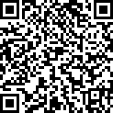

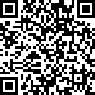




ALSOKのガードマンが事故現場で行うサポートとは
すぐに駆けつけ、
そばに寄り添うサポート
事故現場の安全確保
救急・警察などのご連絡・
届出サポート
事故状況の記録と
損保ジャパンへの連絡
ロードアシスタンスの出動要請
ご質問やご要望のヒアリング
（注）お客さまの携帯電話のGPS情報を活用して、事故現場にいる運転者（事前に登録いただいた運転候補者※)の携帯電 話からのみ依頼することが可能です。
※運転候補者とは、保険契約者ならびに専用ウェブページで登録された方です。
さらに！
安全運転することで 保険料を割引！
走行特性割引とは？
ご契約の車に設置したDRIVING！のドライブレコーダーで取得した走行情報をもとに算出された運転特性スコアが80点以上の
場合に、翌年の保険料を5％割り引く仕組みです。
ドライブレコーダーを設置して安全運転することで、お客さまの運転特性にもとづいた納得感のある保険料を実現します。
加入前に必ずチェック！
〈利用携帯電話の確認〉
ご契約者以外に運転候補者についても利用される場合は、以下の条 件を満たす必要があります。
自身の携帯電話を所有している。
サービスが利用可能なブラウザ機能がある。
（注）利用可能なブラウザの場合は、以下のQRコードを読み取るか、URLを
ブラウザで直接入力すると、、『「ドライビング！」利用条件のブラウザ機能を
確認しました。』と表示されます。
〈車内装備の確認〉
シガーソケットが使用できる車両である。
（本特約で使用するドライブレコーダーは電源供給のためシガーソケットを
使用します。）
ご注意
画像認識技術やレーダー機能を使用した安全運転機能付き自動車（自動ブレーキ機能や車間距離制御機能等）に設置される場合には、自動車の販売店・メーカーに設置の可否を確認してください。
車間アラート機能設定時に、ご契約の車両の車高（全高）情報が必要になります。
確認できる資料（主要諸元）をご用意ください。
対象の契約 | ノンフリート契約
対象の自動車 | 次のいずれかの用途車種に該当する自動車 （ただし、登録番号のない構内専用車は除きます。） ① 自家用普通乗用車 ⑦ 営業用乗用車 ② 自家用小型乗用車 ⑧ 営業用小型貨物車 ③ 自家用軽四輪乗用車 ⑨ 営業用軽四輪貨物車 ④ 自家用小型貨物車 ⑩ 営業用普通貨物車 ⑤ 自家用軽四輪貨物車 ⑪ キャンピングカー ⑥ 自家用普通貨物車
ご契約期間 | 3年以内（保険料一括払特約を付帯した保険期間が1年 を超えるご契約は除きます。）
https://cr.dr.sjnk.jp/service/guide
ショートメッセージサービス（SMS）が利用できる。
（SMS機能を搭載し、かつ受信拒否設定を行っていないことをご確認くださ い。）
ご利用のキャリアによって、以下いずれかの番号が発信元の番号として表示されます。
「050-3808-0415」 または 「22778」
GPS情報が取得できる。（ALSOKかけつけ安心サービスご利用の場合）
DRIVING！専用サイト | DRIVING！よくあるご質問 パソコン・スマートフォンから https://help.drv.sjnk.jp /contact/ | フィーチャーフォン（ガラケー）から https://help.drv.sjnk.jp/ contact/mb/
パソコン・スマートフォンから
https://www.sompo-japan.jp/ kinsurance/driving_top/pc/
その他注意事項
・このチラシは概要を説明したものです。 詳しい内容につきましては、取扱代理店または損保ジャパンまでお問い合わせ
ください。
・ 「DRIVING!」は「ドライブレコーダーによる事故発生時の通知等に関する特約」に付帯されるサービスの名称です。
・損保ジャパンは、保険契約に関する個人情報を、保険契約の履行、損害保険等損保ジャパンの取り扱う商品・
各種サービスの案内・提供、等を行うために取得・利用します。 また、その他業務上必要とする範囲で、業務委託先、
再保険会社、等（外国にある事業者を含みます。）に提供等を行う場合があります。 なお、保健医療等の
センシティブ情報（要配慮個人情報を含みます。）の利用目的は、法令等に従い、業務の適切な運営の確保
その他必要と認められる範囲に限定します。個人情報の取扱いに関する詳細（国外在住者の個人情報を含み
ます。）については損保ジャパン公式ウェブサイト（https://www.sompo-japan.co.jp/）をご確認いただくか、
取扱代理店または損保ジャパンまでお問い合わせください。
商品に関するお問い合わせ
カスタマーセンター 【受付時間】
◆平 日：午前9時～午後8時
土日祝日：午前9時～午後5時
（12月31日～1月3日は休業）
0120-888-089 •おかけ間違いにご注意ください。
（注）ご契約内容の詳細や事故に関するお問い合わせは、取扱 代理店・営業店・保険金サービス課へお取次ぎさせていただく場合がございます。
お問い合わせ先（取扱代理店）
〒160-8338 東京都新宿区西新宿1-26-1
＜連絡先＞https://www.sompojapan.co.jp/contact/
SOMPOグループの一員です。
(SJ20-51137 2020.11.9) (20110087) 503935 -0400

